Slide 1
VAKA SUNUMU
Arş. Gör. Dr. Kevser AYAR
KTÜ Tıp Fakültesi
Aile Hekimliği AD
17.12.2019

Slide 2
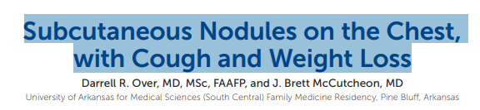

Slide 3
Anamnez
60 yaşında kadın hasta
Öksürük ve hemoptizi ile başvurdu.
İştahsızlık ve birkaç ay içinde kilo kaybı şikayeti var.
Önemli bir tıbbi öyküsü yok.
Uzun yıllar boyunca günde birden fazla paket sigara içmesine rağmen, son zamanlarda sigarasını günde altı, yedi adet sigaraya düşürmüş.

Slide 4
Anamnez
Birkaç ay boyunca sağ ve sol karın duvarında ve göğsünde deri altında nodüller gelişmişti.
Bu nodüllerin boyutu giderek artmaktaydı ve palpasyonla hassasdı.

Slide 5
Fizik muayene
Fizik muayenede en belirgin nodül yaklaşık 4.5 × 4 cm boyutundaydı.
Sol üst karın duvarında yerleşmişti ve kaslara sabit görünüyordu.

Slide 6
Görüntüleme
Toraks BT:
Sağ orta lobta kollaps ,hiler ve perihilar bölgede yumuşak doku kitlesi ile mediastinal ve hiler lenfadenopati görüldü.

Slide 7
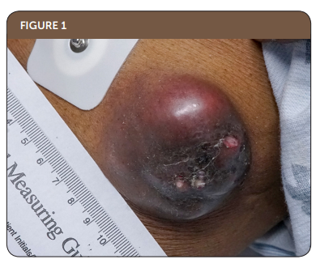
Fizik muayene

Slide 8
Hastanın öyküsü, fizik muayene ve görüntüleme bulgularına dayanarak, aşağıdakilerden hangisi en olası tanıdır?
A. Kutanöz metastaz
B. Dermatofibrom
C. Keratoakantom
D. Lipom
E. Nörofibromatozis

Slide 9
???
A. Kutanöz metastaz
B. Dermatofibrom
C. Keratoakanthom
D. Lipom
E. Nörofibromatozis

Slide 10
Kutanöz Metastaz
Akciğer kanseri yüksek mortalite oranı olan yaygın bir malignitedir.
Hemen hemen her organa metastaz yapabilir.
Metastazları en yaygın olarak hiler lenf bezleri, beyin, karaciğer, adrenal bezler ve iskelette bulunur.
İç organ kanserlerinin cilde metastazı nadir görülmekte olup akciğer kanserli bireylerin % 1 ile % 12 sinde görülür.
Bununla birlikte, cilt lezyonları akciğer kanseri olanların % 7 ile % 24'ünde ilk hastalık belirtisi olabilir.
Akciğer kanserinin kutanöz metastazı için en yaygın bölgeler ön göğüs ve karın duvarıdır, bununla birlikte baş ve boyuna metastaz bildirilmiştir.

Slide 11
Kutanöz Metastaz
Akciğer kanserinin kutanöz metastazı sabit veya mobil ,yuvarlak veya oval nodüller şeklinde ; ayrıca cilt renginde, pembe, kırmızı, mor veya mavimsi siyah olabilirler.
Nodüller tipik olarak ağrısızdır; ancak ağrılı ve ülserli olabilirler.

Slide 12
Kutanöz Metastaz
Diferansiyel immünohistokimyasal boyama teknikleriyle ince iğne aspirasyonu, subkutan nodüllerin erken teşhisi için nispeten hızlı, invaziv olmayan, ucuz ve basit bir yöntemdir.
Kanser tanısı tipik olarak klinik bilgi ve histolojiye dayanır; bununla birlikte, immünohistokimya, antitiroid transkripsiyon faktörü ve sitokeratinler 7 ve 20 tanı konulmasında yardımcı olabilir.

Slide 13
Kutanöz Metastaz
Akciğer kanserinin kutanöz metastazı genellikle hastalığın geç evrelerinde görülür bu nedenle prognoz kötü, yaklaşık hayatta kalma süresi beş ile yedi aydır.
Kemoterapi ve radyasyon terapisi genellikle bu gibi durumlarda palyatif tedavi olarak etkilidir.
Birden fazla kutanöz metastaz varsa, tercih edilen tedavi seçeneği kemoterapidir.
Cerrahi eksizyon, hastanın yaşam kalitesini artırabilirse yapılır.(örneğin, kutanöz metastazlar kozmetik veya fonksiyonel problemlere veya belirgin ağrıya neden olur)

Slide 14
Dermatofibrom
Dermatofibromlar sık görülür, genç erişkinlerde en sık gelişen benign tümörlerdir.
Genellikle ekstremitelerde görülür.
Soliter veya multiple olabilir.
Renkleri değişken olmakla birlikte genellikle kahverengidir ve daha az olarak pembe, kırmızı veya ten rengindedir.

Slide 15
Keratoakantom
Keratoakantom, kubbe şeklinde, hızlı büyüyen, simetrik lezyonlardır.
Günler veya haftalar içinde büyüyerek birkaç santimetreye ulaşabilirler.
Lezyonlar, düz bir iltihap duvarı ile çevrilidir ve keratin ve debris kaplıdır.
Genellikle güneşe maruz kalan ciltlerde görülür.

Slide 16
Lipom
Lipomlar yaygındır, herhangi bir vücut yüzeyinde ortaya çıkabilen iyi huylu tümörlerdir.
Palpasyonda tipik olarak yumuşak ve ten rengindedir.
Genellikle yavaş büyür ve ağrısızdırlar.
Nadir olarak malign transformasyona uğrayabilir.

Slide 17
Nörofibrom
Nörofibromlar, iyi sınırlanmış nodüllerdir.
Genellikle çevresindeki bağ dokusundan daha yumuşaktır.
Periferik sinir kılıfından kaynaklanır ve yavaş büyürler.
Cafe au lait lekeleriyle ile ilişkilidir.

Slide 18
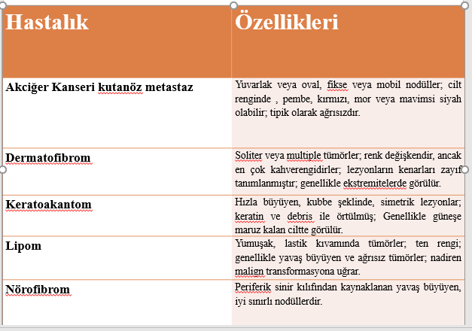

Slide 19
Teşekkürler…

